Slide 1
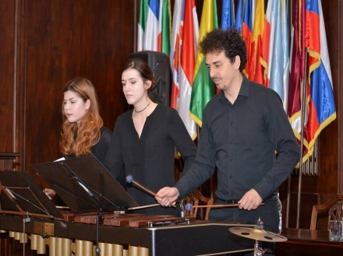
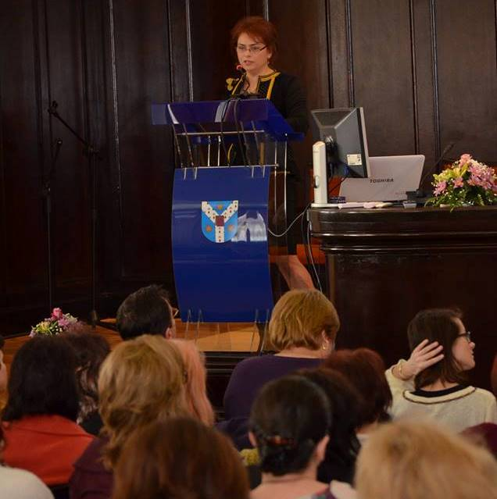
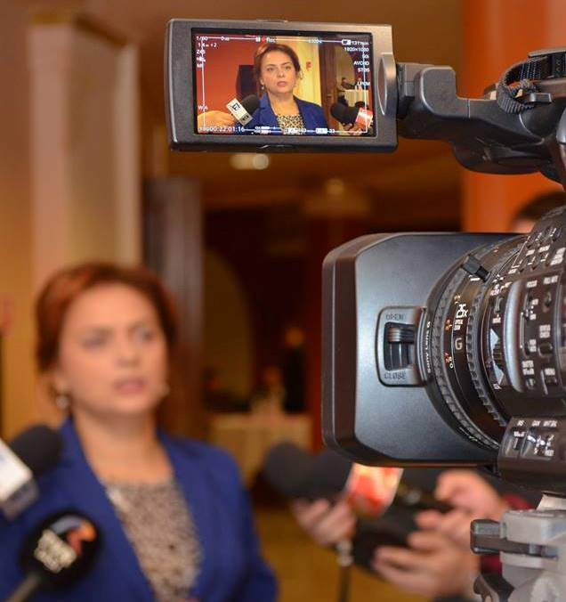
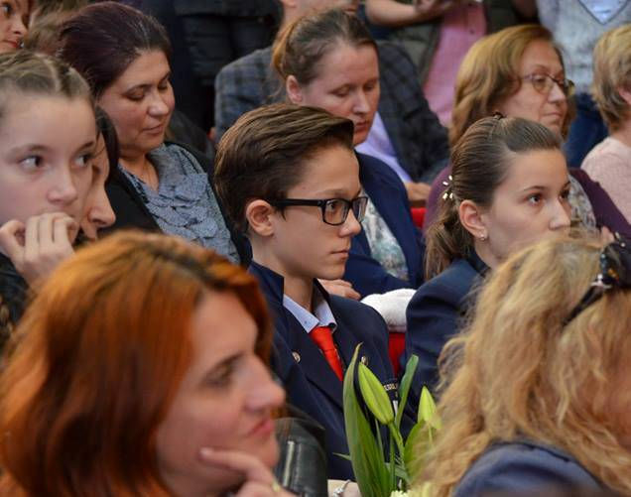
Inspectoratul Şcolar Judeţean Iaşi
Proiect Erasmus+
“Coaching for staff professional development in education” (CoDe)
2019-1-LV01-KA201-060345

Slide 2
Inspectoratul Şcolar Judeţean Iaşi
Ce este coaching-ul?
Una dintre principalele diferențe dintre coaching și consultanță sau îndrumarea unui mentor este că prin coaching se extrag răspunsurile din interiorul unei persoane, în timp ce consultanța și îndrumarea unui mentor implică adesea introducerea.
Coachingul se bazează pe solicitări sau întrebări eficiente, în timp ce consultanța sau mentoratul se bazează pe a spune.

Slide 3
Inspectoratul Şcolar Judeţean Iaşi
De ce coaching?
Până când nu transformi inconștientul în conștient, acesta îți va controla viața și îl vei numi soartă.”
Carl Jung
Un coach folosește tehnici și procese care permit subconștientului să fie adus în conștient, având rol transformațional.

Slide 4
Coaching Romania
Coaching in Romania
Coaching Romania
Coaching Academy
John Maxwell team
Strasbourg, 23-24 November 2017

Slide 5
Pentru a explora experiența și cele mai bune practici ale țărilor partenere în utilizarea coachingului ca instrument pentru gestionarea mai eficientă a schimbărilor și crearea unui mediu de susținere și orientat către creștere și pentru a identifica oportunitățile pe care le oferă coaching-ul pentru dezvoltarea și colaborarea personalului.
Obiectivul nostru pe termen lung în afara domeniului de aplicare al acestui proiect este acela de a crește școlile în care antrenamentul este folosit ca abordare sistematică.
Inspectoratul Şcolar Judeţean Iaşi
SCOPUL PROIECTULUI
Să analizeze experiența și cele mai bune practici ale țărilor partenere în utilizarea coaching-ului ca instrument pentru gestionarea mai eficientă a schimbărilor și crearea unui mediu de susținere orientat spre creștere precum și identificarea oportunităților pe care le oferă coaching-ul pentru dezvoltarea angajaților și colaborare.

Slide 6
Inspectoratul Şcolar Judeţean Iaşi
OBIECTIVELE PROIECTULUI
Să efectueze cercetări cu privire la rolul coaching-ului în dezvoltarea personalului;
Să colecteze exemple de bune practici ce ilustrează implementarea cu succes a coaching-ului în organizații din diferite sectoare, promovând creșterea constantă a angajaților;
Să colecteze și să compileze metodele și tehnicile de coaching utilizate în educație și în mediul de afaceri din țările partenere

Slide 7
Inspectoratul Şcolar Judeţean Iaşi
PARTENERI EUROPENI
 | Valsts Izglitibas Satura Centrs / National Centre for Education- coordinator
 | Rigas Izglitibas Un Informativi Metodiskais Centrs
 | Agencija Za Odgoj I Obrazovanje/ Education And Teacher Training Agency
 | Centre for Advancement of Research and Development In Educational Technology Ltd-Cardet
 | Masarykova Univerzita
 | Inspectoratul scolar judetean Iasi
 | Learn Sheffield
Inspectoratul Şcolar Judeţean Iaşi

Slide 8
Inspectoratul Şcolar Judeţean Iaşi
Agenda –
kick off meeting Riga
Prezentarea organizațiilor partenere
Prezentare generală a proiectului CoDe: obiective, activități și rezultate principale, responsabilități
Lucrul în echipă - ce înseamnă coaching în educație?
Coaching în țările partenere - imagine de ansamblu și exemple
Management financiar, raportare

Slide 9
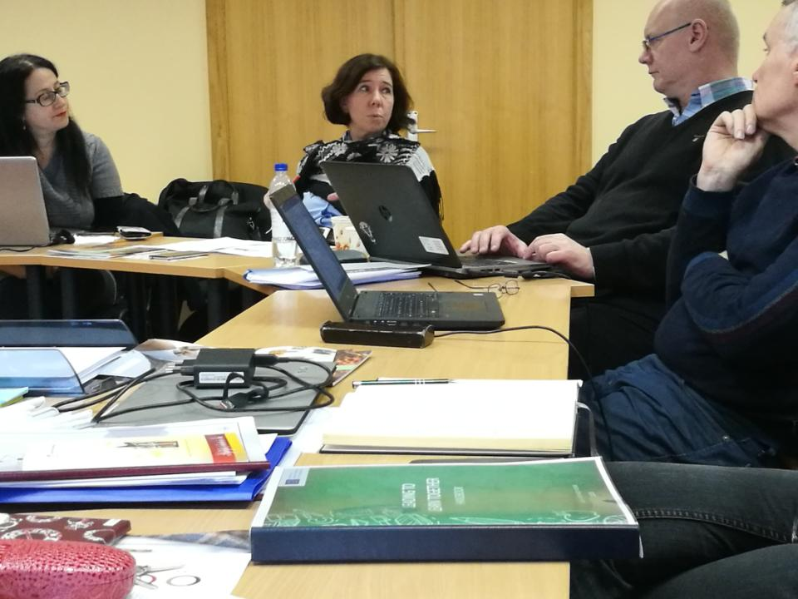
Inspectoratul Şcolar Judeţean Iaşi
Agenda –
kick off meeting Riga

Slide 10
Inspectoratul Şcolar Judeţean Iaşi
Agenda –
kick off meeting Riga
Desk research - organizare, oportunități, aspecte specifice, provocări și limitări în școli și companii ce au adoptat coaching.
Produs intelectual – Colecția digitală cu resurse de bune practici din coaching - metodologie, conținut, structură și design
Vizite de studiu și ateliere locale- obiective, conținut, date, logistică
Strategie de diseminare și exploatare, evenimente de multiplicare
Strategia de asigurare a calității

Slide 11
Inspectoratul Şcolar Judeţean Iaşi
DETALII
https://ec.europa.eu/programmes/erasmus-plus/projects/eplus-project-details/#project/2019-1-LV01-KA201-060345

Slide 12
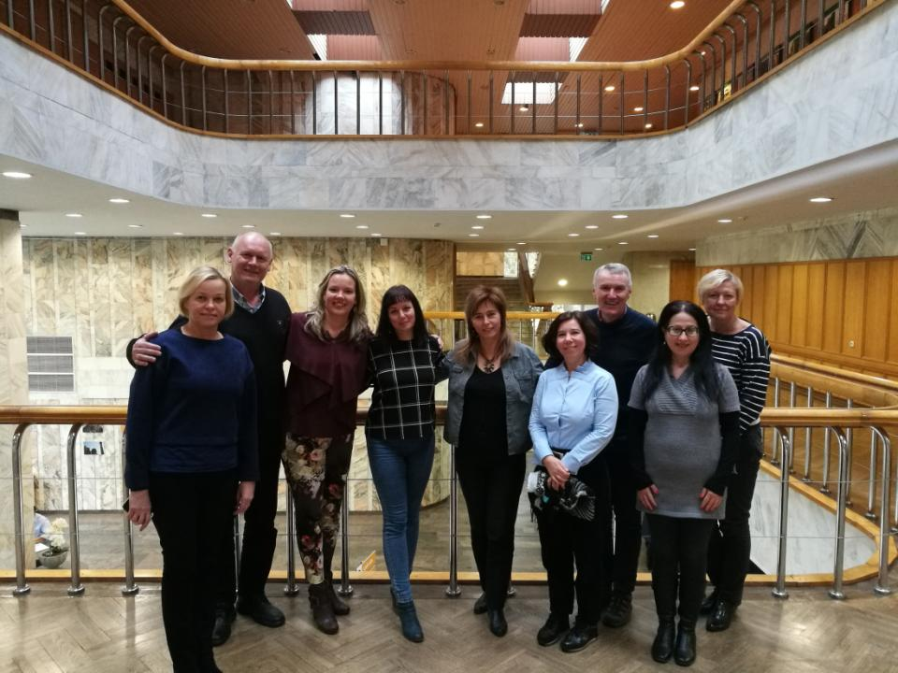
Inspectoratul Şcolar Judeţean Iaşi
Agenda –
kick off meeting Riga

Slide 13
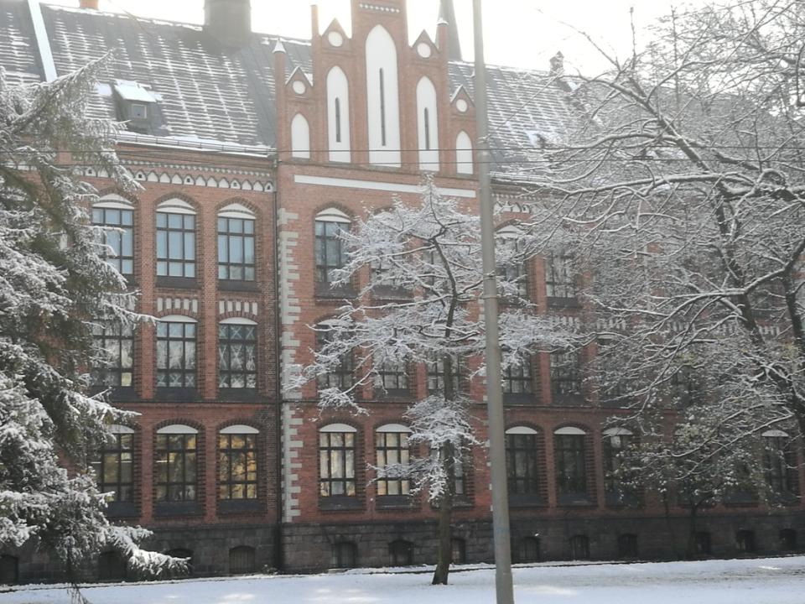
Inspectoratul Şcolar Judeţean Iaşi

